Slide 1
Ciberseguridad
.

Slide 2
¿Qué es la ciberseguridad?

Slide 3
La ciberseguridad, también conocida como seguridad digital o seguridad informática, es el conjunto de prácticas y medidas que protegen la información digital, los dispositivos y los sistemas de información de amenazas y ataques cibernéticos. Su objetivo es garantizar la confidencialidad, integridad y disponibilidad de la información.

Slide 5


Slide 6


Slide 7


Slide 8


Slide 9
Garantizar la seguridad de dispositivos y sistemas:

Slide 10
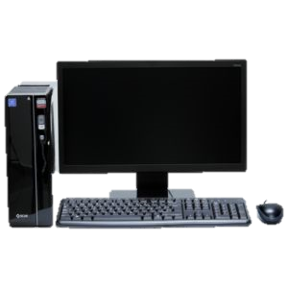
Garantizar la seguridad de dispositivos y sistemas:

Slide 11

Garantizar la seguridad de dispositivos y sistemas:

Slide 12

Garantizar la seguridad de dispositivos y sistemas:

Slide 13

Garantizar la seguridad de dispositivos y sistemas:

Slide 14
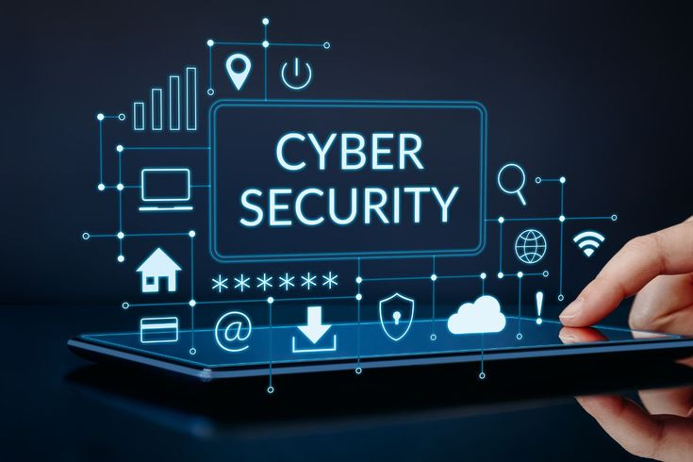
Para que sirve la ciberseguridad
La ciberseguridad sirve para proteger los sistemas, datos, redes y dispositivos de TI (tecnología de la información) contra los ataques cibernéticos. Su objetivo principal es salvaguardar la confidencialidad, integridad y disponibilidad de la información, así como prevenir daños y minimizar el impacto de posibles incidentes.
Más detalles sobre la utilidad de la ciberseguridad:
Protección de la información
Prevención de ataques
Garantía de la continuidad operativa
Cumplimiento normativo
Evitación de pérdidas financieras
Protección de la propiedad intelectual

Slide 15

Porque es importante la ciberseguridad
La ciberseguridad es crucial en el mundo digital actual para proteger los datos y sistemas contra amenazas cibernéticas. Es esencial para la seguridad de individuos, empresas e instituciones, así como para la seguridad nacional.
Razones clave para la importancia de la ciberseguridad:
Protección de datos confidenciales
Prevención de ciberamenazas
Cumplimiento normativo
Protección de infraestructuras críticas
Reducción de riesgos financieros y reputacionales
Continuidad del negocio
Ciberseguridad para el bienestar social
Seguridad personal
Garantía de la información nacional
Ciberseguridad para la innovación
Desarrollo de nuevas habilidades profesionales

Slide 16

¿Cómo podemos de protégenos de los atacantes?
Para protegernos de los atacantes en ciberseguridad, es crucial adoptar una serie de medidas preventivas y de seguridad. Esto incluye mantener actualizados los sistemas y aplicaciones, usar contraseñas seguras, tener antivirus y antimalware, hacer copias de seguridad de los datos y ser cautelosos con los correos electrónicos y enlaces sospechosos
Protección del hardware y software:
Actualizaciones regulares:
Mantén actualizados los sistemas operativos, aplicaciones y software de seguridad (antivirus, antimalware) para parchear vulnerabilidades conocidas
Copia de seguridad:
Realiza copias de seguridad de tus datos regularmente y almacénalas en un lugar seguro (cifrado y/o en la nube)
Antivirus y antimalware:
Instala y mantén actualizados programas antivirus y antimalware para detectar y bloquear amenazas

Slide 17
Seguridad en línea:
Contraseñas seguras:
Utiliza contraseñas fuertes y únicas, que combinen letras mayúsculas y minúsculas, números y caracteres especiales.
Conexiones seguras:
Usa conexiones HTTPS y VPN para proteger tus datos en línea.
Correo electrónico y enlaces:
Ten cuidado con los correos electrónicos y enlaces sospechosos. Verifica siempre la autenticidad del remitente y no hagas clic en enlaces si no estás seguro.
Descargas seguras:
Evita descargar software de fuentes no confiables, y verifica si el sitio web es seguro (HTTPS).

